Slide 1

《人工智能原理》
第三章 通过搜索进行问题求解
有信息搜索
赵才荣
E-mail：zhaocairong@tongji.edu.cn
同济大学，电子与信息工程学院，智信馆410室
视觉与智能学习实验室 （https://vill.tongji.edu.cn/）
Notes:
前面提到的搜索策略都是盲目搜索策略，在决定要被扩展的节点时，没有考虑该节点到底是否可能出现在解的路径上，也没有考虑它是否有利于问题的求解以及所求的解是否为最优解。盲目搜索所需扩展的节点数目很大，产生的无用节点数目很大，效率实在太低。
因此，如果能找到一种搜索方法，能够充分利用待求解问题自身的某些特性信息，以指导搜索朝着最有利于问题求解的方向发展，那么搜索的效率就会大大提高。在这里就要用到启发式搜索了，也称为有信息搜索策略。

Slide 2
最佳优先搜索
想法:创建一个评估函数f(n) 用于每个结点
评估 “可取性” 扩展最可取的结点
实现:
按可取性递减的顺序排列未扩展结点
特殊情况:
贪婪最佳优先搜索
A* 搜索
Notes:
最佳优先搜索：
评估函数:评估节点期望扩展的程度
估价函数（evaluation function）：是用来估算节点希望程度的量度。它能提供一个评定候选扩展节点的方法，
以便确定哪个节点最有可能在通向目标的最佳路径上。
总是选择“最有希望”的节点作为下一个被扩展的节点

Slide 3
最佳优先搜索
启发函数（heuristic function ）
h(n) = 从节点n到目标节点的估计耗散值
若n是目标结点，则h(n) = 0
Notes:
评价函数f的选择决定了搜索策略，大多数的最佳优先搜索算法的评价函数f由启发函数构成。h(n) = 从节点n到目标节点的估计耗散值。h(n)以结点为输入，只依赖于结点的状态。启发函数是在搜索算法中利用问题额外信息的最常用的形式。目前，假设启发式信息是任一非负的由问题而定的函数，且有一个约束：若n是目标结点，则h(n) = 0。

Slide 4
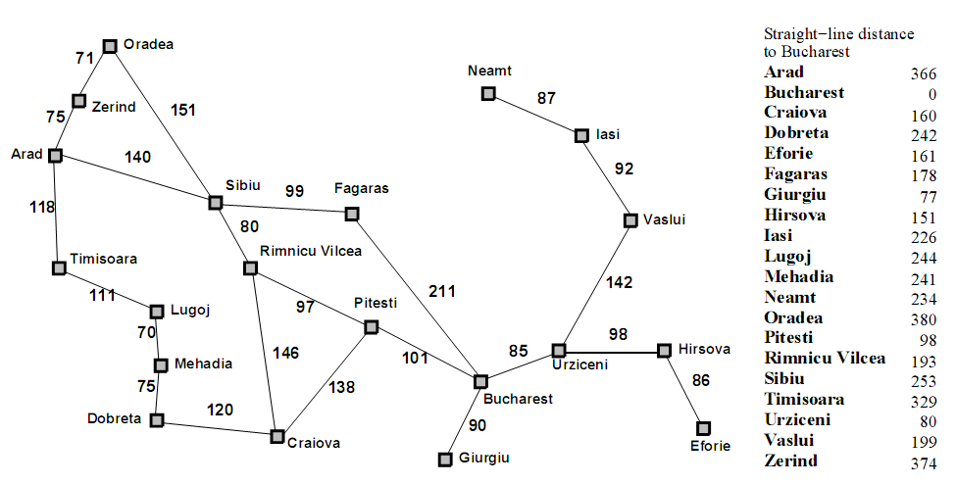
启发函数
h(x)

Slide 5
贪婪最佳优先搜索
评估函数
f(n) = h(n) = 评估从当前状态n到目标状态的代价
e.g., hSLD(n) = 结点n 到Bucharest的直线距离
贪婪最佳优先搜索试图扩展离目标结点最近的结点
Notes:
贪婪最佳优先搜索：试图扩展离目标最近的结点，即评价函数中只用启发式信息。
贪婪：每一步它都试图找到离目标最近的结点
评价函数：f(n) = h(n)，f(n)是离目标节点最低的估计耗散，即：试图扩展离目标节点最近的节点

Slide 6

贪婪最佳优先搜索-案例
Notes:
初始状态

Slide 7
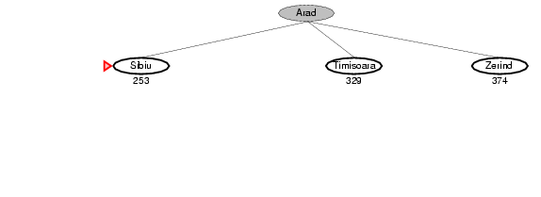
贪婪最佳优先搜索-案例

Slide 8
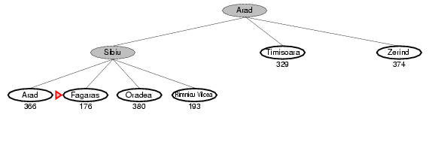
贪婪最佳优先搜索-案例

Slide 9
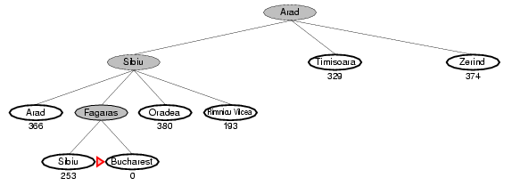
贪婪最佳优先搜索-案例
Notes:
贪婪最佳优先搜索算法是“贪婪的”，在每一步都要试图找到离目标最近的结点，因此，它并不是最优的。

Slide 10
贪婪最佳优先搜索-案例
Notes:
可能陷入死循环。考虑从Iasi(雅西)到Fagaras, 根据到目标的最近直线距离，启发式建议
先扩展Neamt, 扩展Neamt时，将Iasi到目标结点的直线距离最近，所以又去扩展Iasi,从而导致死循环。

Slide 11
贪婪最佳优先搜索的性能
完备性? 否–会陷入死循环
最优性? 否
时间复杂度? O(b^{m}), 一个好的启发式函数可以有效降低复杂度。
空间复杂度? O(b^{m})
Notes:
贪婪优先算法性能分析：
完备性：是有限状态空间搜索，也是不完备的。可能陷入死循环。考虑从Iasi(雅西)到Fagaras, 根据到目标的最近直线距离，启发式建议
先扩展Neamt, 扩展Neamt时，将Iasi到目标结点的直线距离最近，所以又去扩展Iasi,从而导致死循环。
时间复杂度：
空间复杂度：
m: 搜索深度

Slide 12
A* 搜索
思路：避免扩展耗散值已经很大的路径
评估函数f(n) = g(n) + h(n)
g(n) = 到达此结点n时已经花费的代价
h(n) = 从该结点n到目标结点的最小代价路径的估计值
f(n) = 经过结点n的最小代价解的估计代价
Notes:
A星搜索：改进评估函数。总体思想是：避免扩展耗散值已经很大的路径
评价函数改进为：f(n) = g(n) + h(n)
g(n) 初始节点到n节点的耗费（实际代价）；
h(n)是从n到目标节点最佳路径的估计代价。
所以：f(n)是经过节点n的最低耗散解的估计耗散

Slide 13
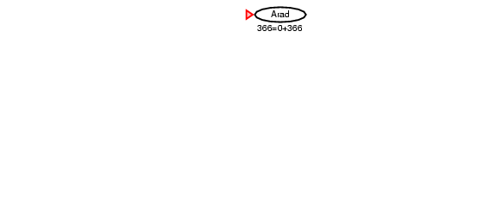
A* 搜索-案例

Slide 14
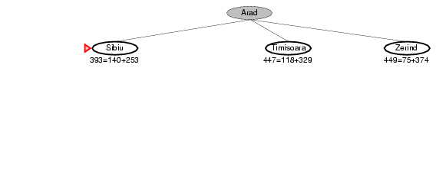
A* 搜索-案例

Slide 15
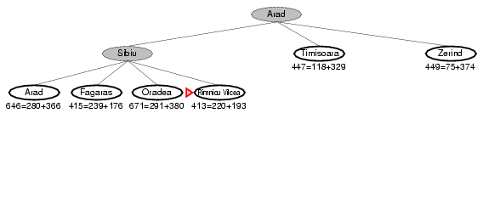
A* 搜索-案例

Slide 16
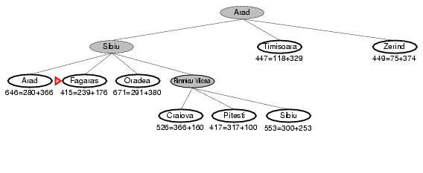
A* 搜索-案例

Slide 17
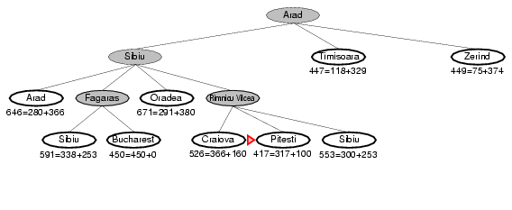
A* 搜索-案例

Slide 18
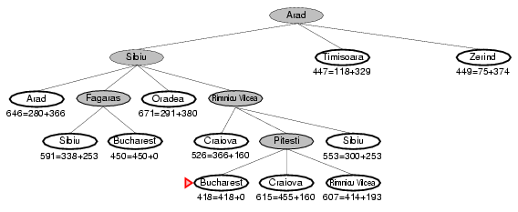
A* 搜索-案例

Slide 19
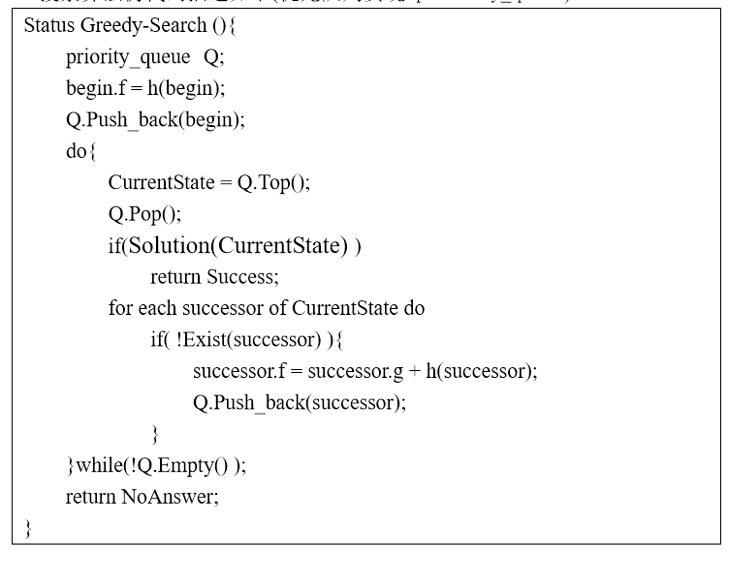
A* 搜索-伪代码

Slide 20
可采纳启发式
若对每个结点n，满足h(n) ≤ h*(n),则 h(n)是可采纳的。
其中 h*(n) 是从结点n到达目标结点的真实代价。
可采纳启发式不会过高估计到达目标的代价。
例如: hSLD(n) (不会高估真实距离)
定理: 如果h(n)是可采纳的, A*搜索树搜索版本是最优的。
Notes:
启发式函数如何设计？！！！Admissible heuristics ?
如何保证基于该启发函数的搜索算法的最优性：启发函数的可采纳性和一致性
可采纳的启发式算法；H*(n)是n到目标的最短路经的启发值
（1）对于结点n，总是有启发式函数h(n)≤h*(n) （h*(n)表示结点n到目标结点的真实代价），则启发式可采纳性启发式。
基于该启发式设计的算法具有可采纳性则称该算法具有可采纳性。
（即可采纳启发式：它从不过高的估计到达目标的代价）

Slide 21
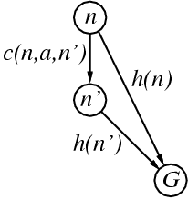
一致性启发式
如果对于每个结点n和通过任一行动a生成的n'的每个后继结点满足h(n) ≤ c(n,a,n') + h(n')，则称启发式h(n) 是一致的。
若 h 是一致的, 则
f(n') = g(n') + h(n')
= g(n) + c(n,a,n') + h(n')
≥ g(n) + h(n)
= f(n)
i.e., f(n) 在任何路径上都是非递减的。
定理: 如果h(n)是一致的, A*搜索图搜索版本是最优的。
Notes:
一致性（单调性）
称启发式h（n）是一致的：如果对于每个结点n和通过任一行动a生成每个后续结点n’，从结点n到达目标的估计代价
不大于从n到n’的单步代价与从n’到达目标的估计代价之和：
h(n) ≤ c(n,a,n') + h(n')
=>评价函数f(n)值是非递减的

Slide 22
A*搜索分析
保证找到最短路径（最优解）的条件，关键在于估价函数f(n)的选取（或者说h(n)的选取）。
我们以h*(n)表达状态n到目标状态的距离，那么h(n)的选取大致有如下三种情况：
1.如果h(n)< h*(n) ，这种情况下，搜索的点数多，搜索范围大，效率低。但能得到最优解。
2.如果h(n)= h*(n) ，即距离估计h(n)等于最短距离，那么搜索将严格沿着最短路径进行， 此时的搜索效率是最高的。
3.如果 h(n)> h*(n) ，搜索的点数少，搜索范围小，效率高，但不能保证得到最优解。

Slide 23
A*搜索的性能
完备性? 是 (unless there are infinitely many nodes with f ≤ f(G) )
最佳性? 是
时间复杂度? 指数级
空间复杂度? Keeps all nodes in memory

Slide 24
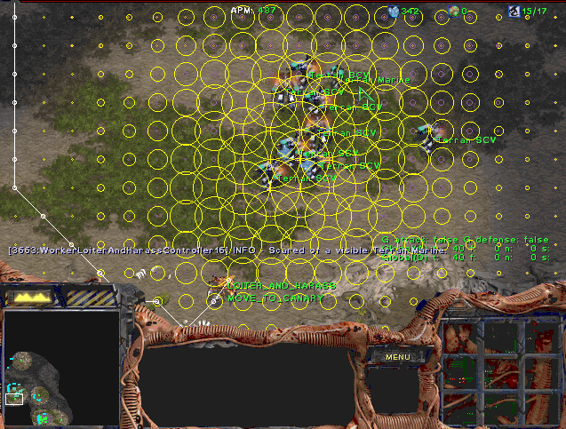
A*搜索的应用
Video games
Pathing / routing problems
Resource planning problems
Robot motion planning
Language analysis
Machine translation
Speech recognition
…

Slide 25
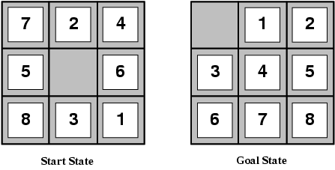
可采纳的启发式
E.g., 针对八数码问题，有两个常用的可采纳的启发式函数:
h₁(n) = 不在位的棋子数
h₂(n) =所有棋子到其目标位置的距离和
h₁(S) = ?
h₂(S) = ?
Notes:
H1=不在位的棋子数
H2=所有棋子到其目标位置的距离和

Slide 26
可采纳的启发式
E.g., 针对八数码问题:
h₁(n) = 不在位的棋子数
h₂(n) =所有棋子到其目标位置的距离和
h₁(S) = ? 8
h₂(S) = ? 3+1+2+2+2+3+3+2 = 18

Slide 27
A*算法应用举例
S₀
2 8 3
1 4
7 6 5
h*=4 f=4
Sg
f=6 g*=1h*=3 f=6 f=6
1 2 3
8 4
7 6 5
2 8 3
1 4
7 6 5
2 3
1 8 4
7 6 5
f=4
2 8 3
1 4
7 6 5
2 8 3
1 6 4
7 5
g*=2 h*=2 f=6
f=4
例八数码难题。
2 3
1 8 4
7 6 5
2 3
1 8 4
7 6 5
f(n)=d(n)+P(n)
d(n) 深度
P(n):与目标距离和
显然满足
P(n)≤ h*(n)
即f*=g*+h*
g*=3 h*=1
f=4
1 2 3
8 4
7 6 5
Sg
f=6
g*=4 h*=0
f=4
1 2 3
8 4
7 6 5
1 2 3
7 8 4
6 5
八数码难题h(n)=P(n)的搜索树
上海市精品课程
人工智能原理
29

Slide 28
A*算法应用举例
S₀
2 8 3
1 4
7 6 5
h*=3 f=3
Sg
f=4 g*=1h*=3 f=5 f=5
1 2 3
8 4
7 6 5
2 8 3
1 4
7 6 5
2 3
1 8 4
7 6 5
f=4
2 8 3
1 4
7 6 5
2 8 3
1 6 4
7 5
f=5 f=6
g*=2 h*=2 f=6
f=4
例八数码难题。
8 3
2 1 4
7 6 5
2 8 3
7 1 4
6 5
2 3
1 8 4
7 6 5
2 3
1 8 4
7 6 5
f(n)=d(n)+P(n)
d(n) 深度
P(n):不在位棋子数
显然满足
P(n)≤ h*(n)
即f*=g*+h*
g*=3 h*=1
f=4
1 2 3
8 4
7 6 5
Sg
f=6
g*=4 h*=0
f=4
1 2 3
8 4
7 6 5
1 2 3
7 8 4
6 5
八数码难题h(n)=P(n)的搜索树
上海市精品课程
人工智能原理
30

Slide 29
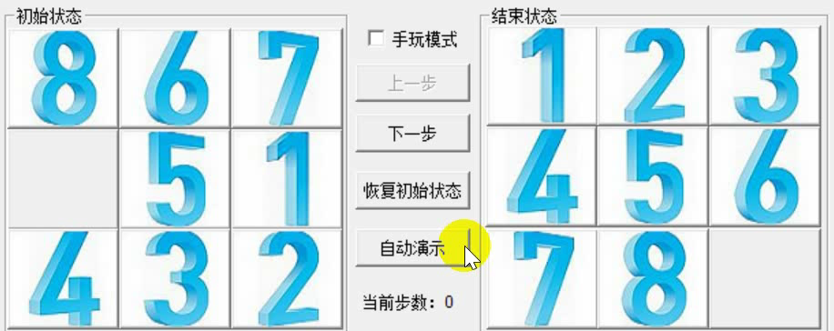
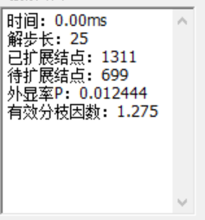
A*搜索实验
启发函数：表示所有图片到其目标位置的距离和

Slide 30
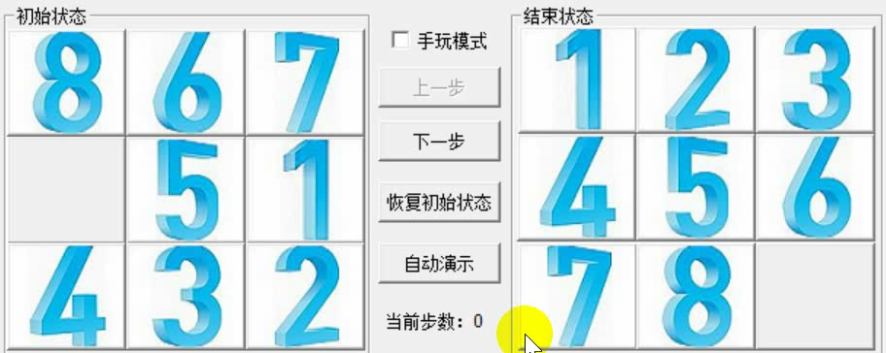
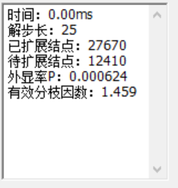
A*搜索实验
启发函数：表示不在位的图片数

Slide 31
启发式函数
对于任意结点n， 若h₂(n) ≥ h₁(n)，称h₂比h₁占优势，h₂ 更利于搜索。
搜索代价(扩展的平均结点数):
d=12 IDS = 3,644,035 nodes (迭代加深搜索) A*(h₁) = 227 nodes A*(h₂) = 73 nodes
d=24 IDS = too many nodes A*(h₁) = 39,135 nodes A*(h₂) = 1,641 nodes
Notes:
对于任意结点n，h2(n) ≥ h1(n),因此称h2比h1占优势
设计接近、又总是小于等于h*(n)的h(n)是应用A*算法(h(n) ≤ h*(n))搜索问题解答的关键。

Slide 33
从松弛问题出发设计可采纳的启发式
减少了行动限制的问题称为松弛问题。
一个松弛问题的最优解是原有问题的可采纳的启发式。
八数码问题松弛问题
棋子可以移动到任一位置, 则h₁(n) 能够给出最短路径解。
棋子可以移动到相邻位置，则h₂(n) 能够给出最短路径解。
Notes:
从松弛问题出发设计可采纳的启发式。
减少了行动限制的问题称为松弛问题；
一个松弛问题的最优解是原有问题的可采纳的启发式：
原因：减少限制，松弛问题增加了状态空间的边，原有问题中的任一最优解同样是松弛问题的最优解；
但是松弛问题可能存在更好的解，增加的边可能导致捷径
H1(n)给出最短解的确切步数？？

Slide 34
从子问题出发设计可采纳的启发式
假设h₃(n) 是将八数码问题的子问题(eg, 1,2,3,4) 移动到正确位置的代价。
对每个可能的子问题实例存储解代价– 模式数据库
Notes:
从子问题出发设计可采纳的启发式
模式数据库:对每个可能的子问题实例存储解代价

Slide 35
总结 : 搜索策略
无信息搜索策略: 只使用问题定义中提供的状态信息
宽度优先搜索
一致代价搜素
深度优先搜索
深度受限搜索
迭代加深搜索
有信息搜索策略: 使用启发式信息指导搜索
最佳优先搜索
贪婪搜索
A*搜索
Notes:
广度优先：扩展是先生成的结点
代价一致搜索：扩展的是路径消耗最小的结点
深度优先：扩展最新生成的结点
深度受限:
迭代加深的深度优先：

Slide 36
Thank you

